Slide 1

Дипломная работа на тему ПОСТРОЕНИЕ МАРШРУТА КОСМИЧЕСКОГО КОРОБЛЯ С ИСПОЛЬЗОВАНИЕМ ЭФФЕКТА ОБЕРТА
Московский авиационный институт (Национальный исследовательский университет)
Дипломник: Михеев Кирилл Вячеславович
Научный руководитель: Беличенко Михаил Валериевич
Москва, 2022

Slide 2
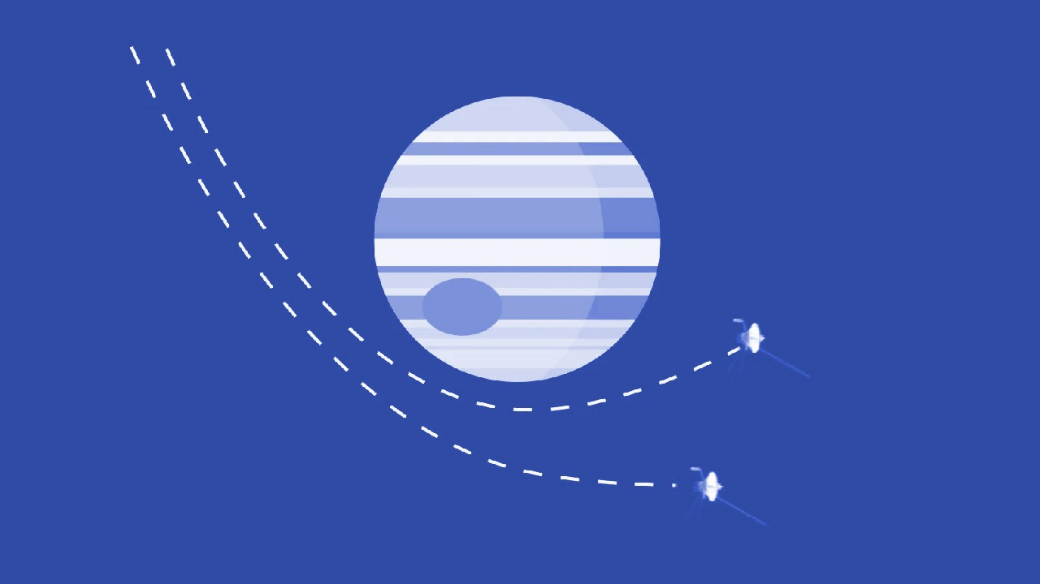
Постановка задачи
Проблема
Изучение солнечной системы на дальних расстояниях
Поиск эффективных маршрутов
Оптимизация затрат топлива
Получение максимальных скоростей на траекториях движения спутников

Slide 3
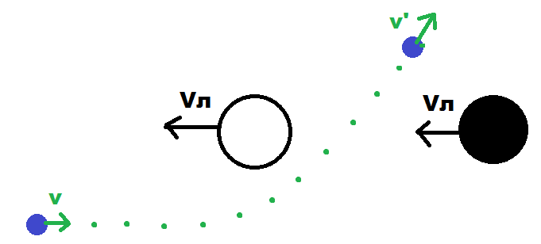
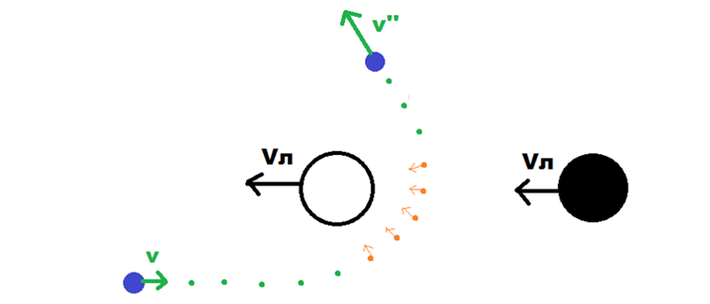
Постановка задачи
Задача моделирования стратегий, построение оптимальной траектории выхода спутника на дальние рубежи, оценка эффективности
Уход с орбиты посредством двигателей
Использование гравитационного маневра
Использование гравитационного маневра с использованием эффекта Оберта
Гравитационный маневр
С эффектом Оберта

Slide 4
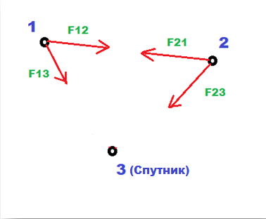
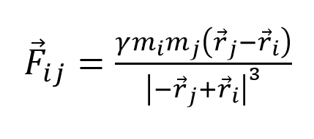
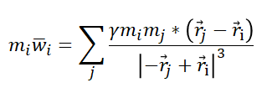
Уравнения движения
Сила притяжения каждого тела друг к другу определяется следующей формулой:
Для нахождения ускорений воспользуемся вторым законом Ньютона:
Симуляция космической системы (Масса спутника << массы Земли или Луны)

Slide 5
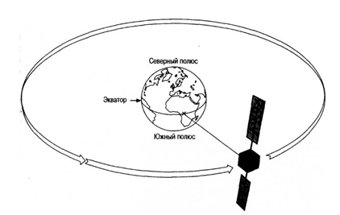
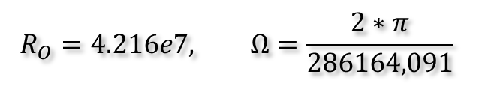
Подготовка
1. Спутник стартует с геостационарной орбиты
2. Используются обезразмерные уравнения движения
3. Сила двигателя считаем константой равной 0.01 у.е.
4. При выходе с орбиты Земли двигатель работает вдоль вектора скорости космического аппарата
Геостационарная орбита
$$R_{O}=4.216e7, Ω=\frac{2∗π}{286164,091}$$
Значения радиуса орбиты и омеги для получения безразмерных величин

Slide 6
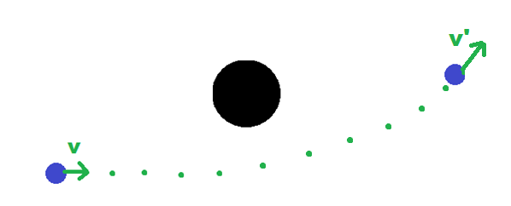
Эффект Оберта
Луна без движения
Спутник пролетает рядом
Финальная скорость изменила направление
Луна двигается
Спутник пролетает рядом
Финальная скорость может быть увеличена за счёт орбитального импульса
Луна двигается
Спутник включает двигатель в ближайшей к Луне точке
Финальная скорость значительно увеличена за счёт орбитального импульса и эффекта Оберта

Slide 7
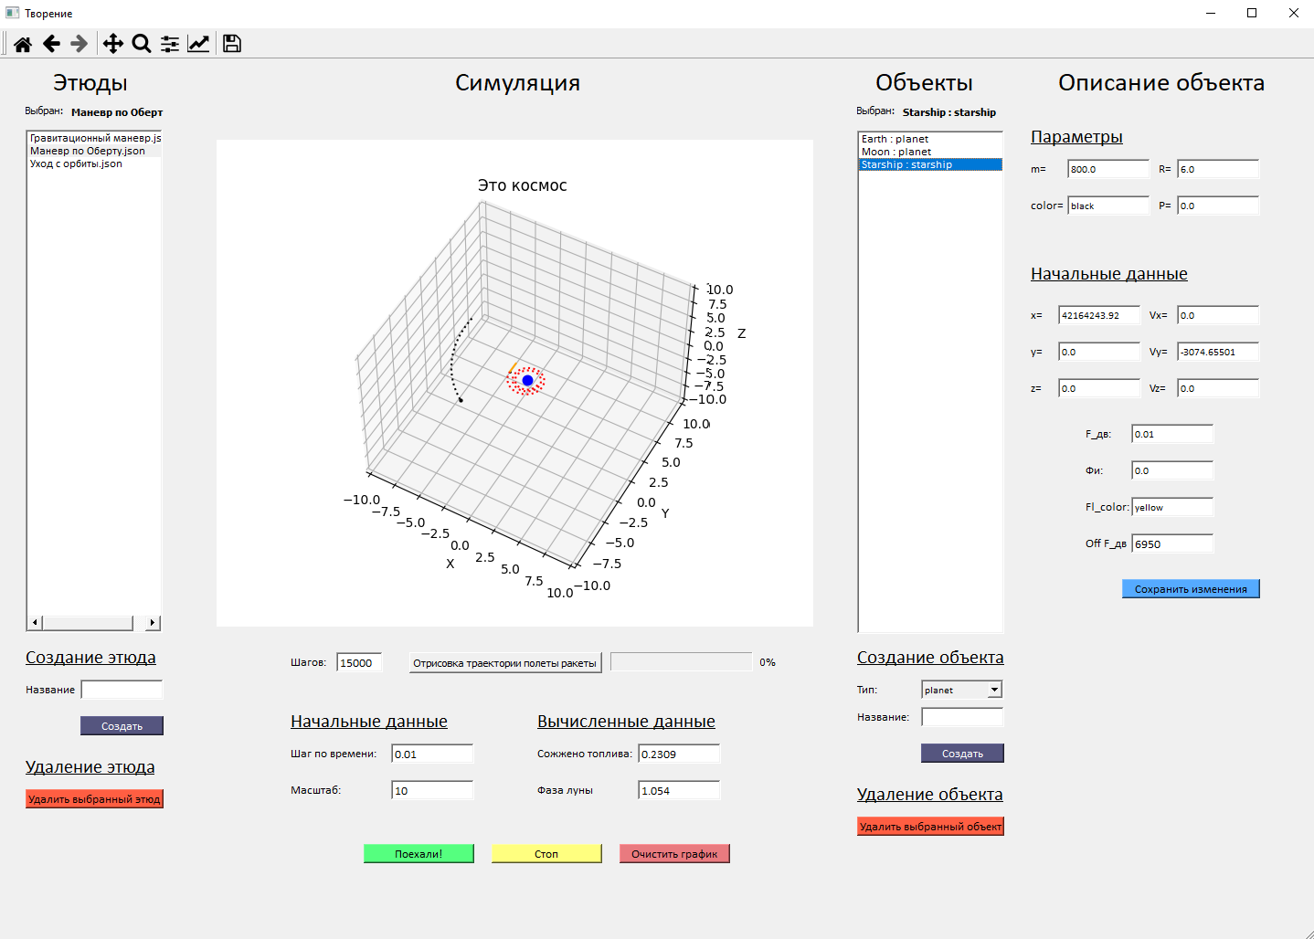
Разработка приложения
Возможности
Управление над созданием этюдов, управлением над объектами. Настройка начальных данных симуляции: Шаг интегрирования, масштаб
Ввод начальных данных для небесных тел: - Начальные координаты - Масса тела - Скорость движения - Радиус объекта - Сила двигателя (для спутника) - Фаза старта Луны
Запуск в двух режимах: быстрая от рисовка траектории спутника, полная симуляция с анимацией движения космических тел
Разработанное программное обеспечение

Slide 8
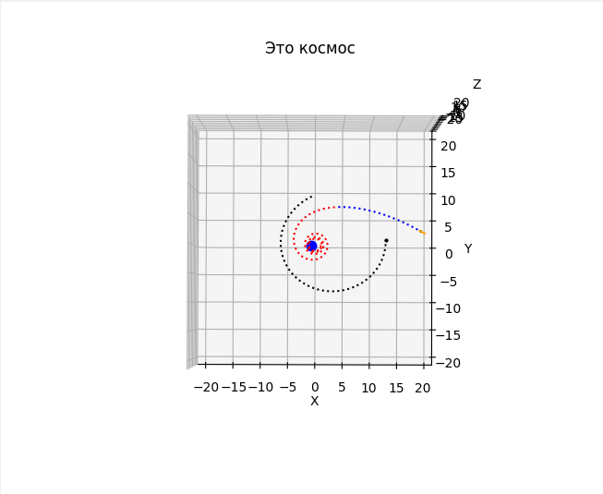
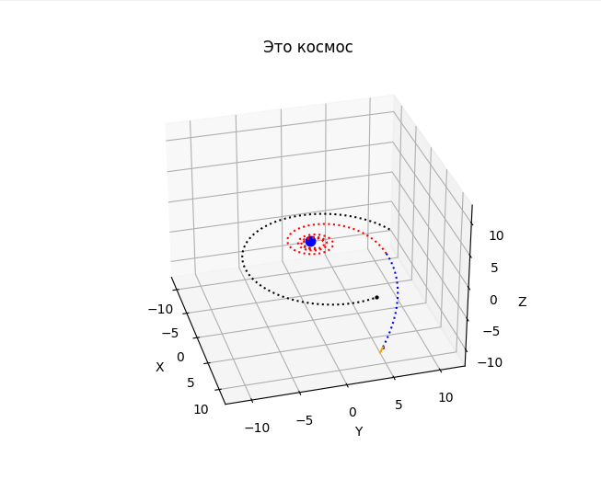
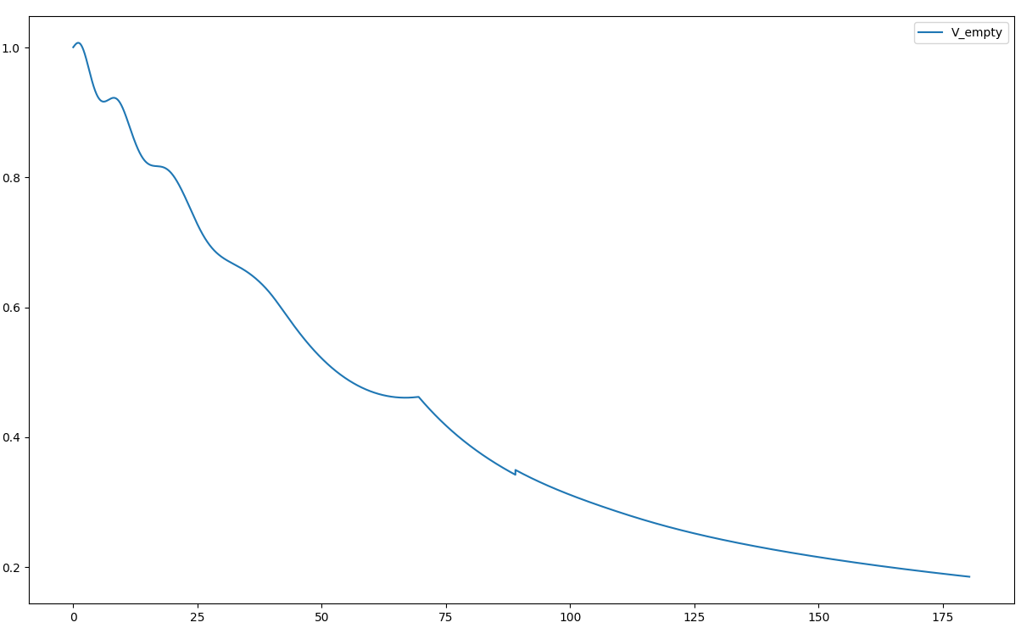
Моделирование этюдов. Первый
Выход с орбиты при помощи двигателя. Результаты:
Финальная скорость: 0.1852
Затрачено топлива: 1.44308 у.е.
Вид сверху
Вид сбоку
График изменения скорости спутника

Slide 9
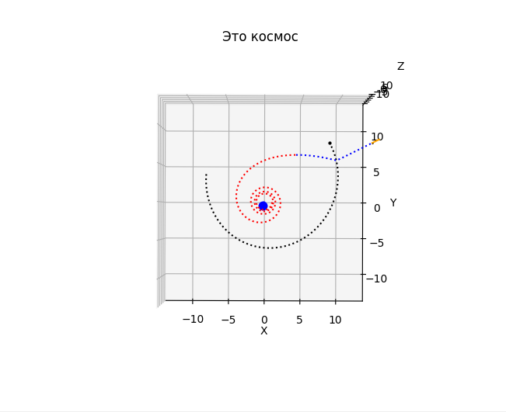
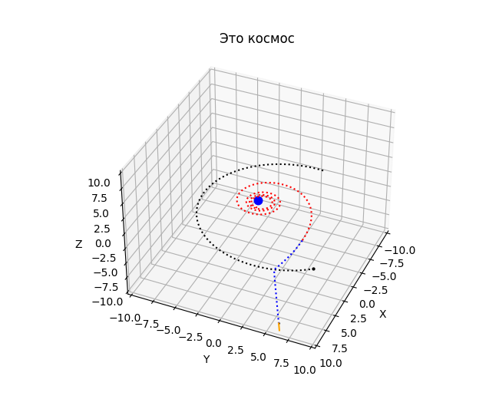
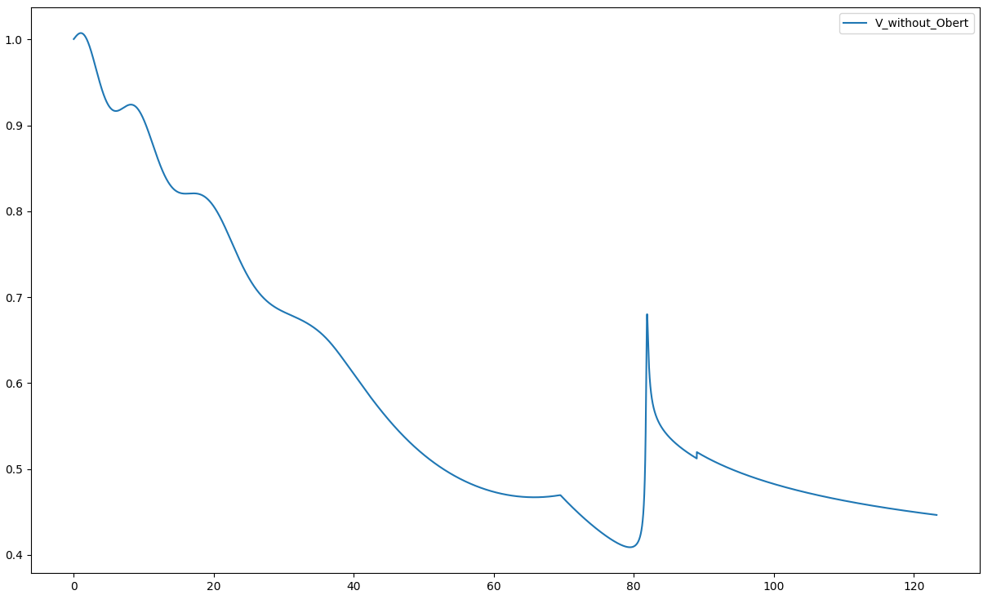

Моделирование этюдов. Второй
Использование гравитационного маневра. Ищем фазу Луны и учитываем компенсацию топлива. Результаты:
Финальная скорость: 0.4464
Затрачено топлива: 1.44308 у.е.
Вид сверху
Вид сбоку
График изменения скорости спутника

Slide 10
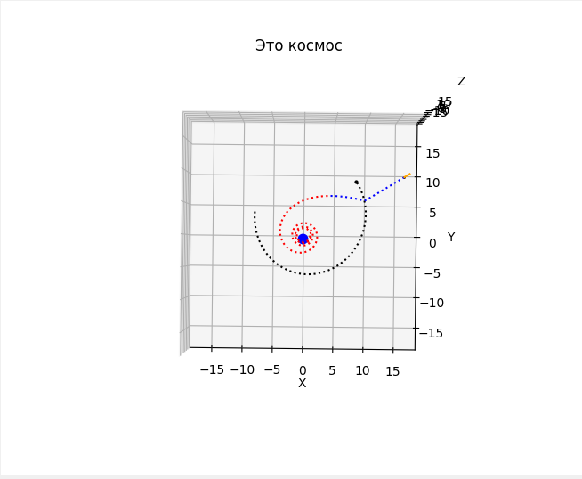
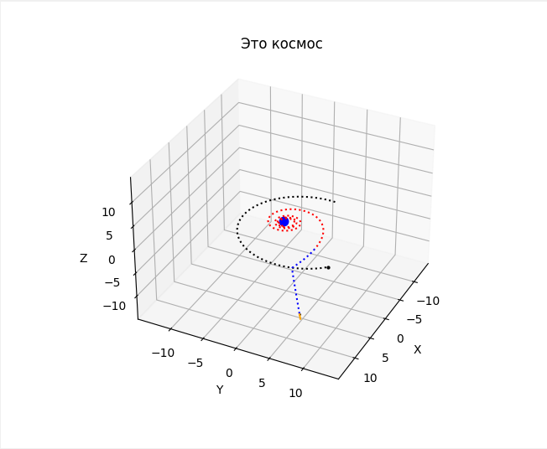
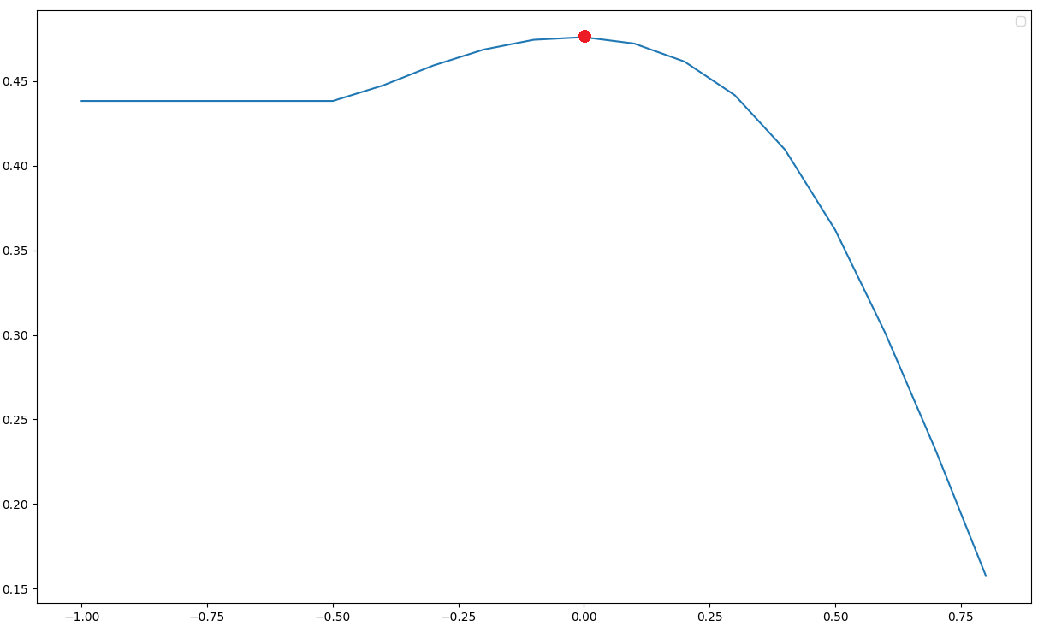
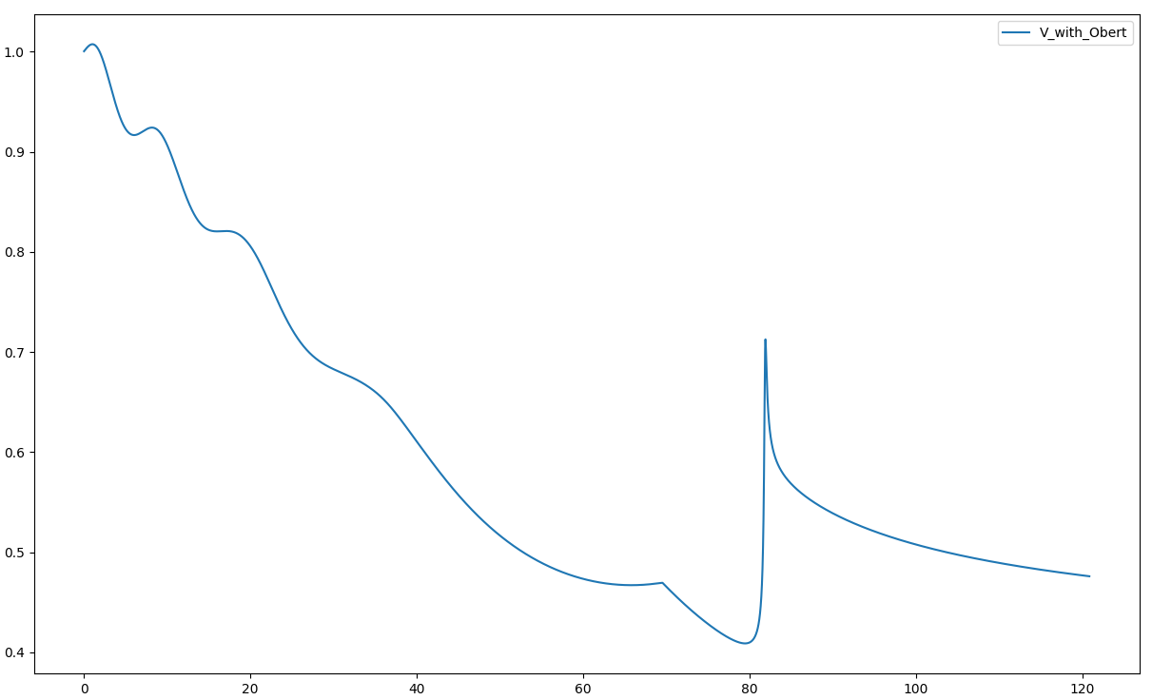
Моделирование этюдов. Третий
Использование гравитационного маневра с эффектом Оберта. Ищем угол с максимальной скоростью. Результаты:
Финальная скорость: 0.4759
Затрачено топлива: 1.44308 у.е.
Вид сверху
Вид сбоку
График зависимости угла и финальной скорости
График изменения скорости спутника

Slide 11
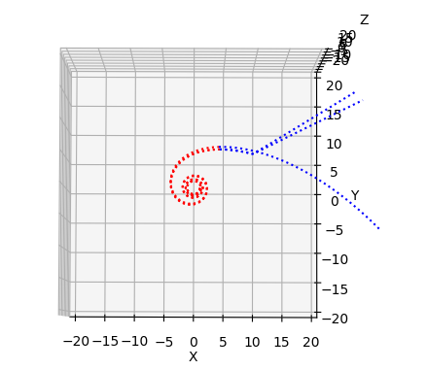
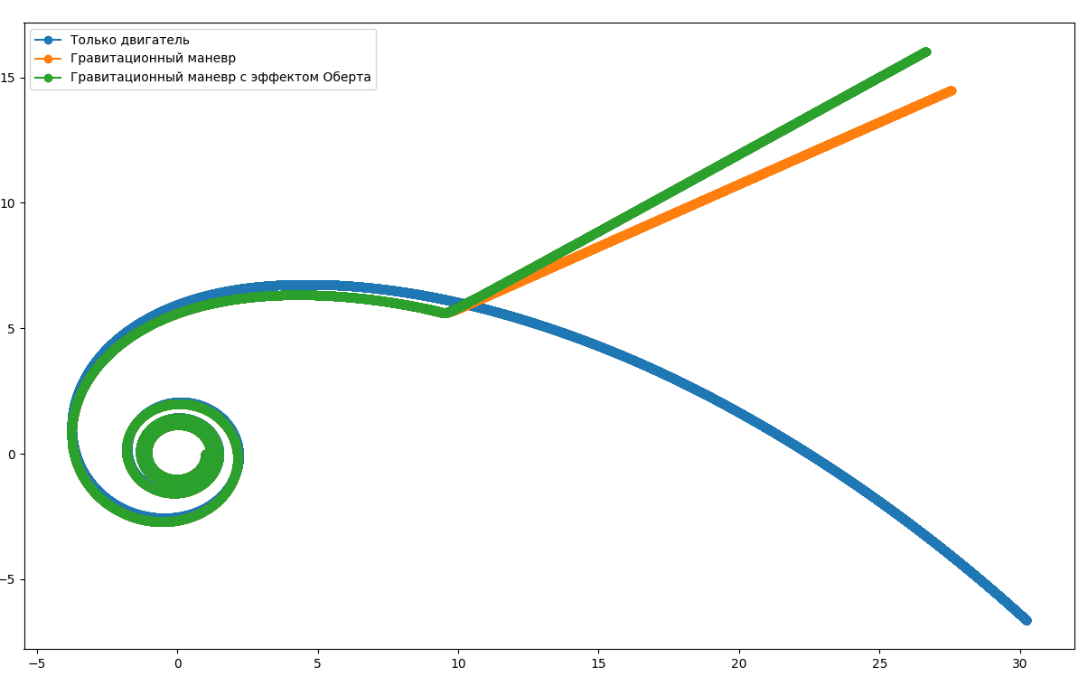
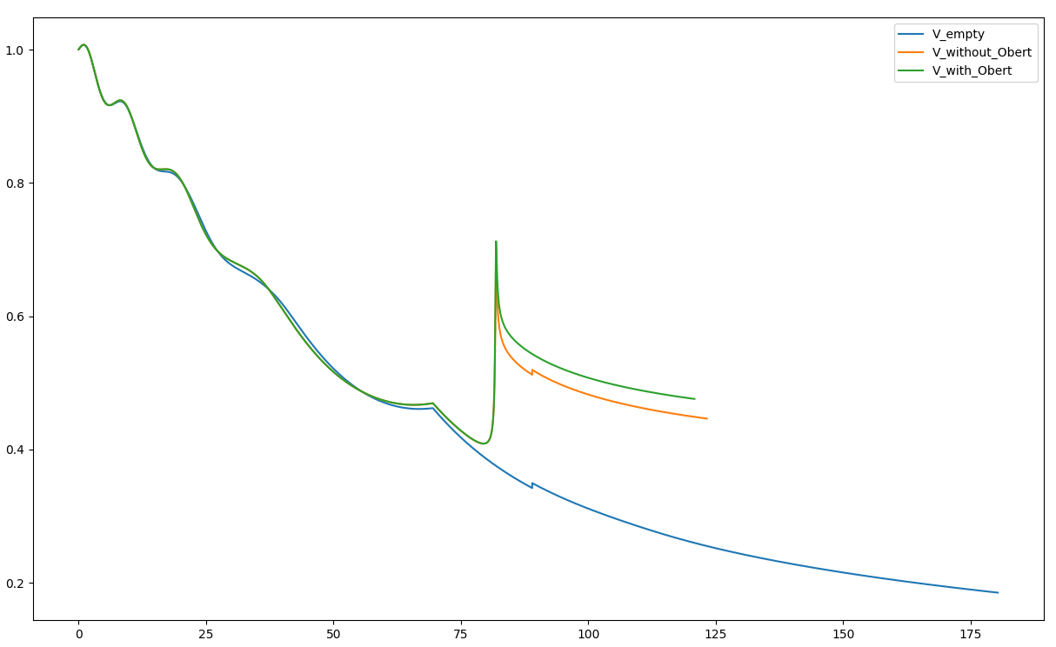
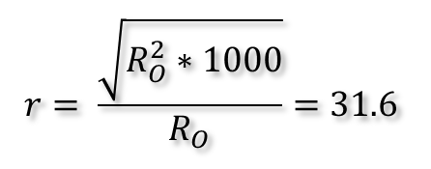
Сравнение результатов
Качество каждого этюда определяли по финальной скорости на расстоянии Земли
$$r= \frac{\sqrt{R_{O}^{2}∗1000}}{R_{O}}=31.6$$
Дистанция фиксации финальной скорости
Траектории 3 этюдов
Этюд | Скорость | Затрачено топлива
Первый | 0.1852 | 1.44308 у.е.
Второй | 0.4464 | 1.44308 у.е.
Третий | 0.4759 | 1.44308 у.е.
Таблица скоростей
Изменение скоростей 3х этюдов

Slide 12
Заключение
По итогу получаем, что при одинаковой затрате топлива, скорость при использовании гравитационного маневра с эффектом Оберта выше. Следовательно его использование эффективнее.
Изменение скоростей 3х этюдов

Slide 13
Спасибо за внимание!

